Slide 1

« КОД МОЕГО РОДА»
ТВОРЧЕСКАЯ МАСТЕРСКАЯ

Slide 2


Slide 3


Slide 4
ДОПОЛНИТЕ ПОСЛОВИЦЫ О СЕМЬЕ
Брат …… не выдаст.
В гостях хорошо, а дома…...
В дружной семье и в холод …….. .
При солнышке ….... , при матери ……. .
У кого есть бабушка и дед, тот не знает …. .
Вся семья вместе, так и душа …… .

Slide 5


Slide 6
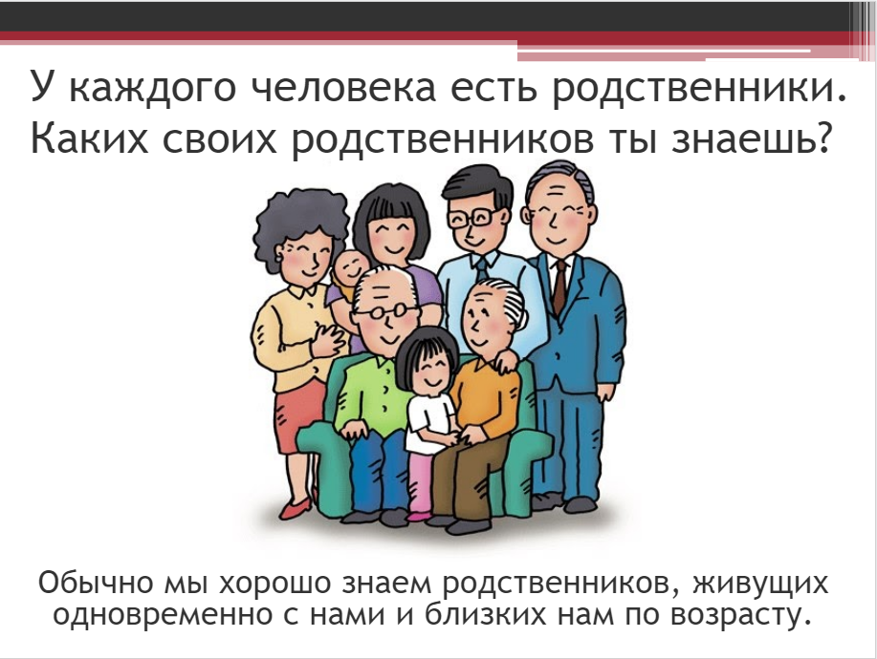

Slide 7

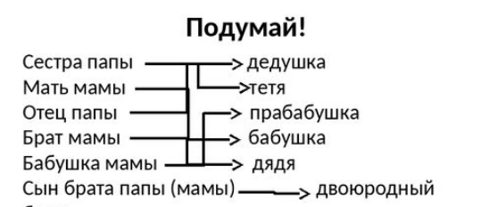

Slide 8
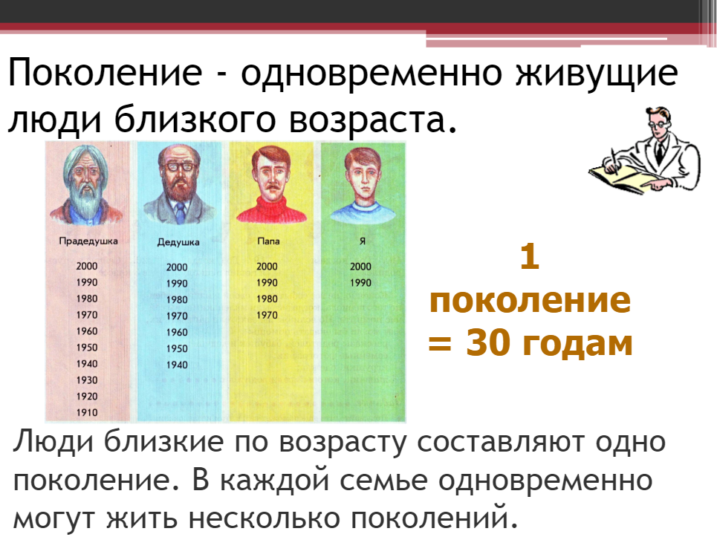

Slide 9
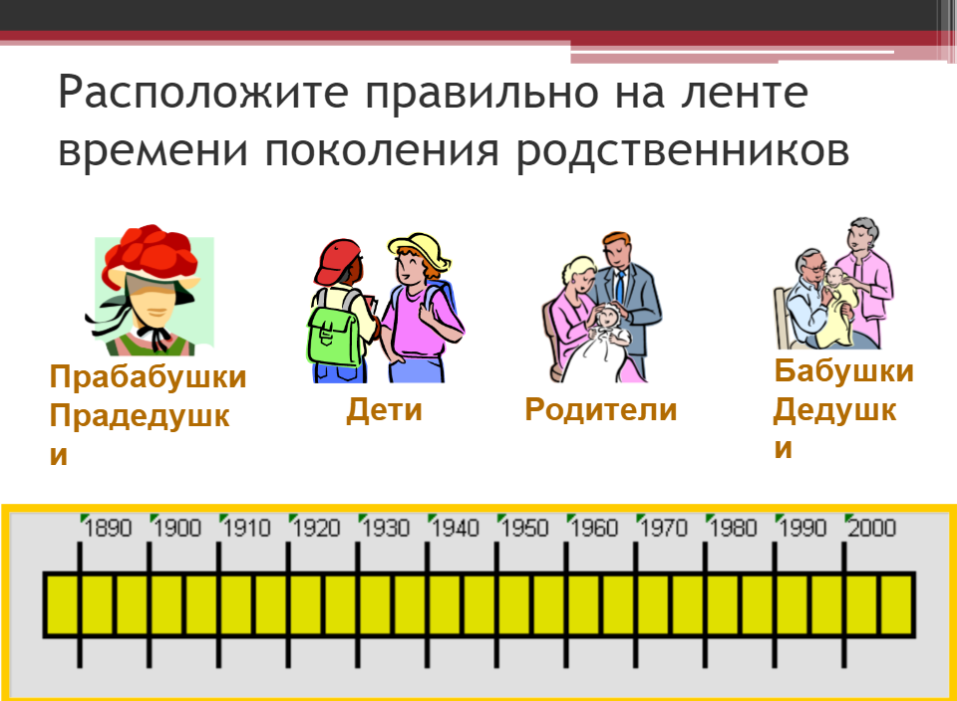

Slide 10
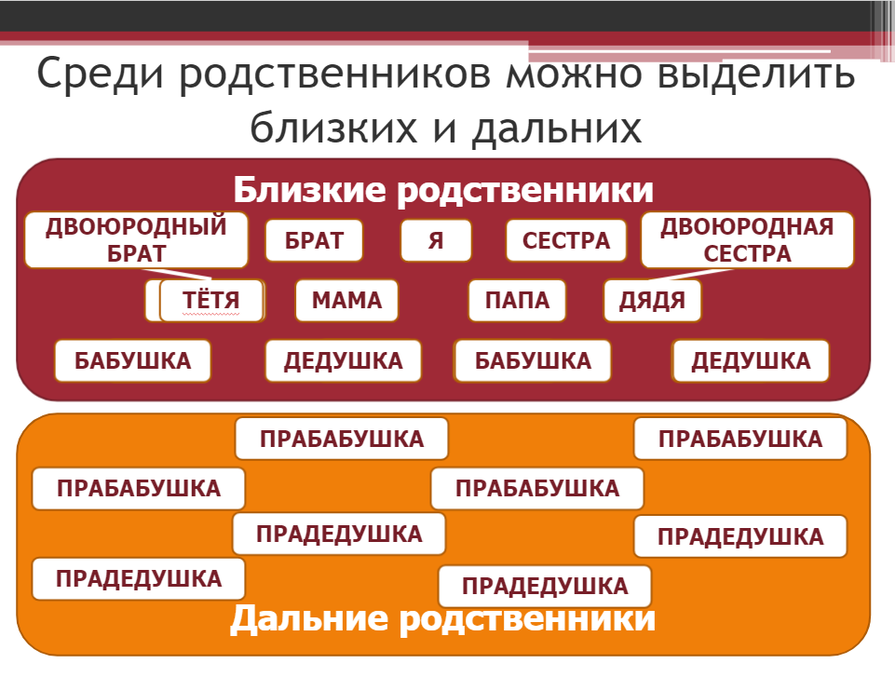

Slide 11
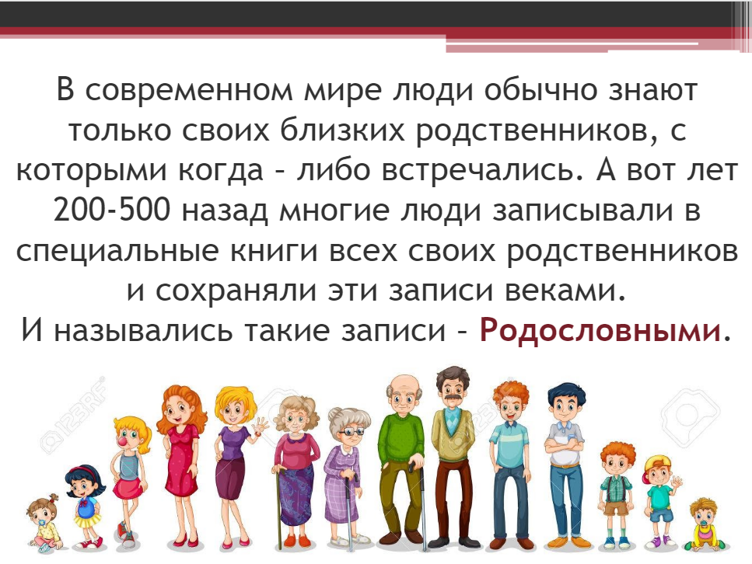

Slide 12
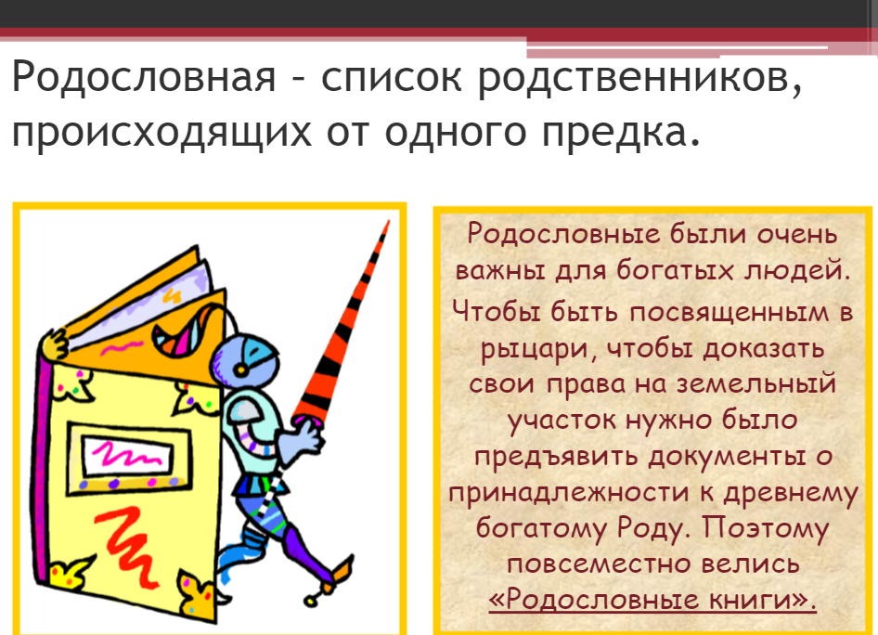

Slide 13
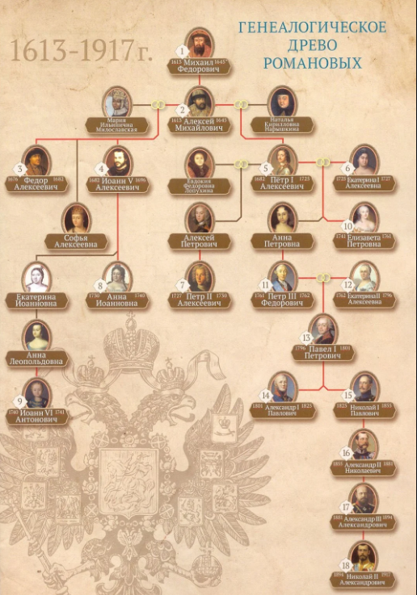

Slide 14
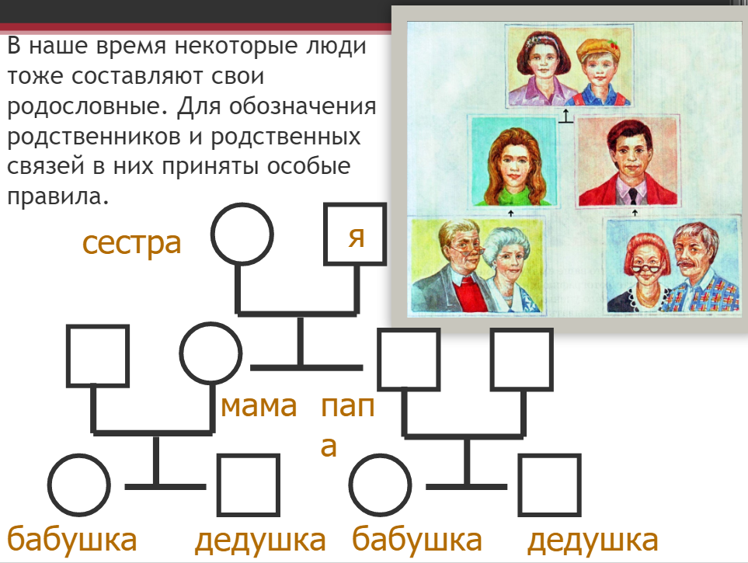

Slide 15
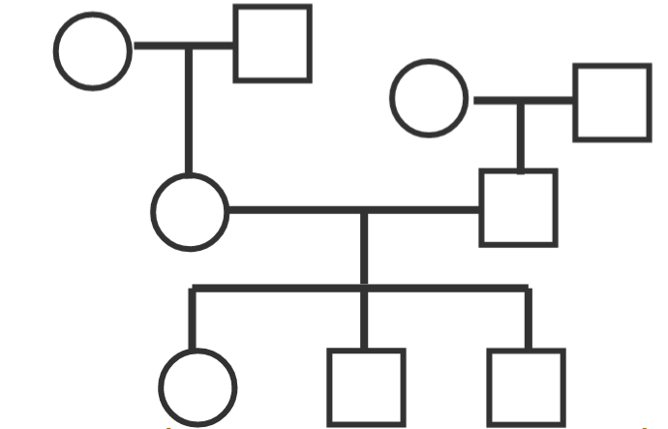
Сестра Света, мама Оля, бабушка папы Зина, дедушка мамы Олег, брат Ваня, папа Андрей, бабушка папы Инна, дедушка папы Иван
Дедушка
….
мама ….
Сестра
Света
я

Slide 16
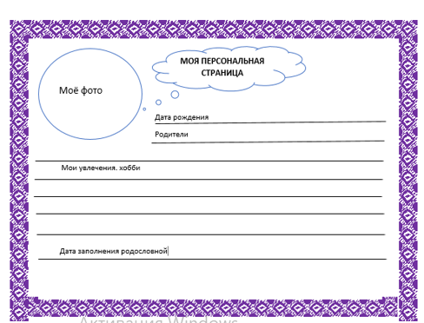
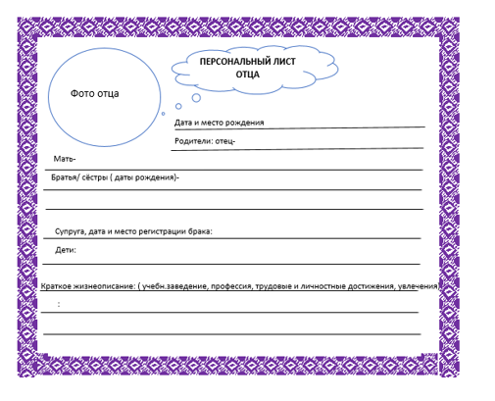
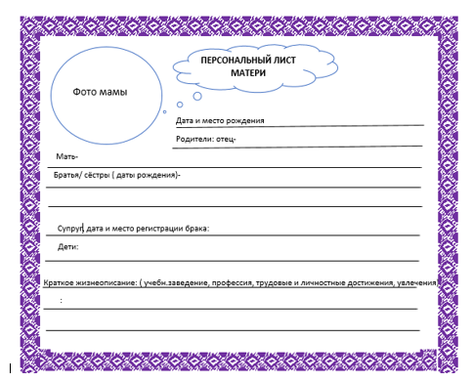

Slide 17
